Slide 1

Инновационное отделение временного стационарного социального обслуживания, реабилитации и адаптации граждан пожилого возраста и инвалидов, перенесших инсульт

Slide 2


Индивидуальный подход после медицинской реабилитации командой специалистов стационарного социального учреждения
Выявить имеющиеся нарушения, восстановить либо развить функциональные возможности человека, которые необходимы ему в повседневной жизни (активности);
Помочь человеку с ограничениями жизнедеятельности стать максимально независимым в повседневной жизни путем восстановления (развития) утраченных функций, использования специальных приспособлений, а также адаптации окружающей среды;
Создать оптимальные условия для развития и самореализации человека с ограниченными функциональными возможностями через его «занятость» (активность) в различных сферах жизнедеятельности и, в конечном счете, улучшить его качество жизни.

Slide 3
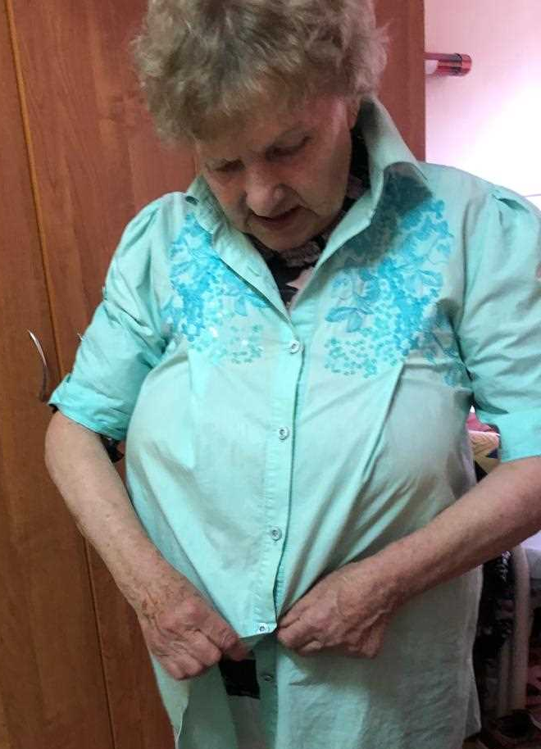
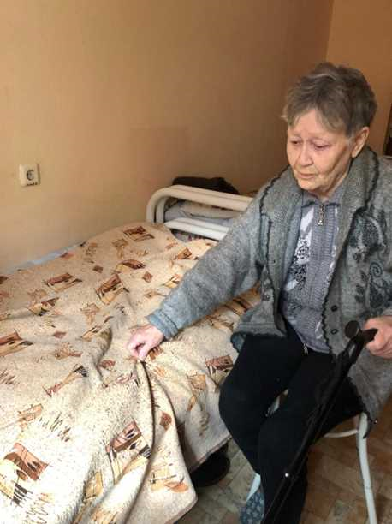
Индивидуальная работа личная гигиена (одевание, уход за волосами, умывание, использование туалета, заправление кровати

Slide 4
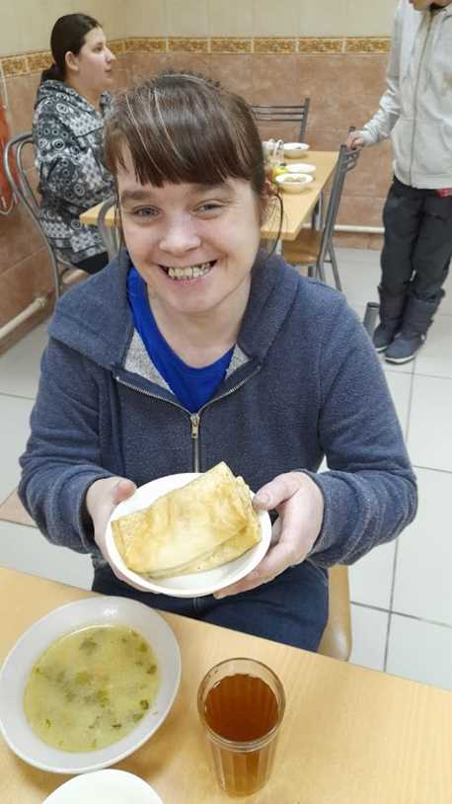
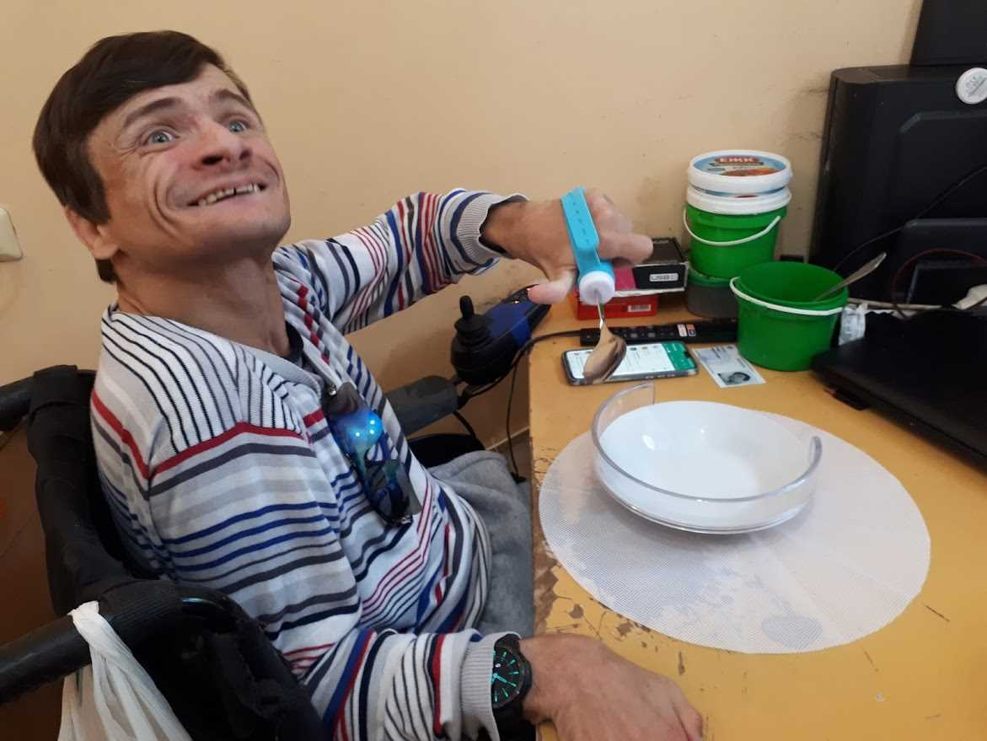
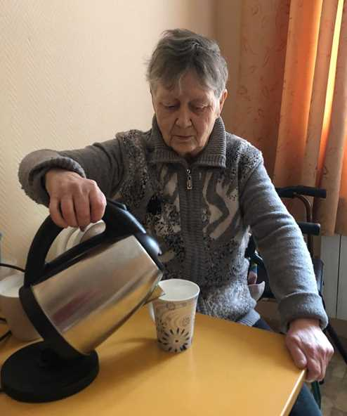
Прием пищи

Slide 5
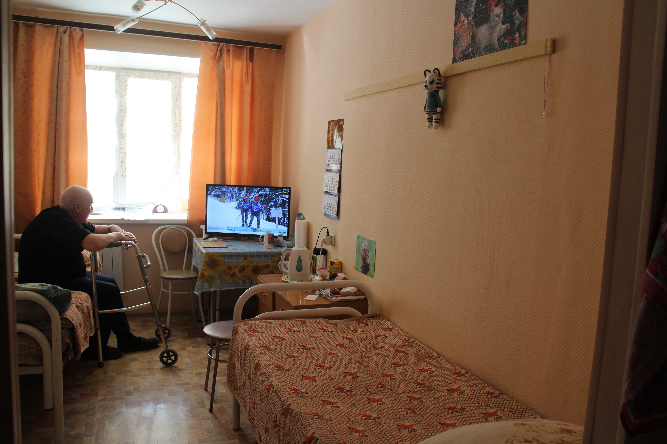
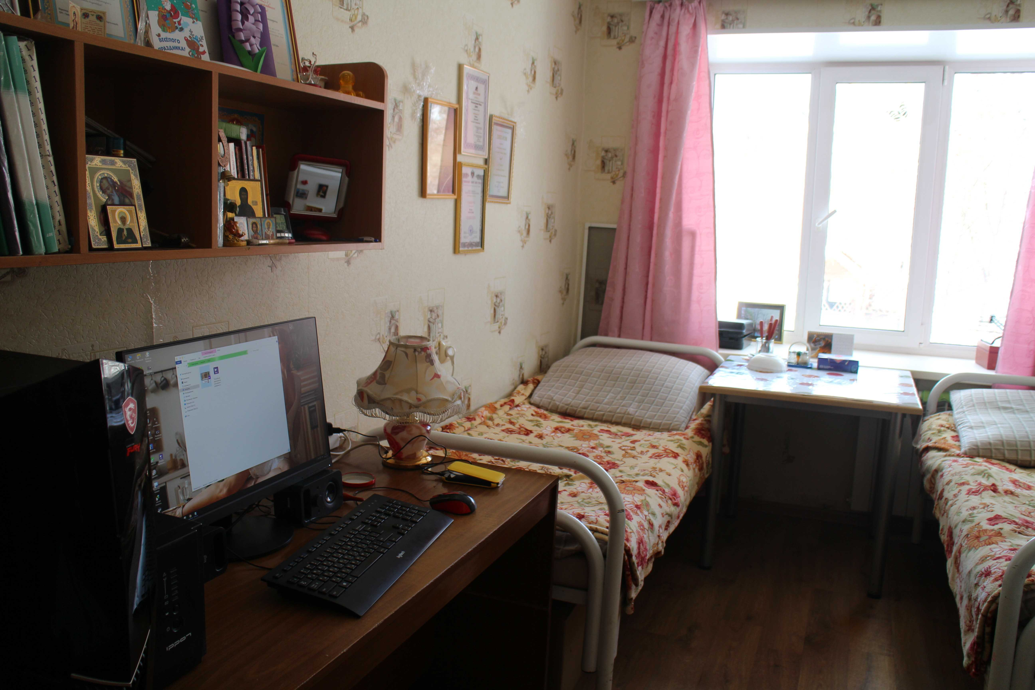
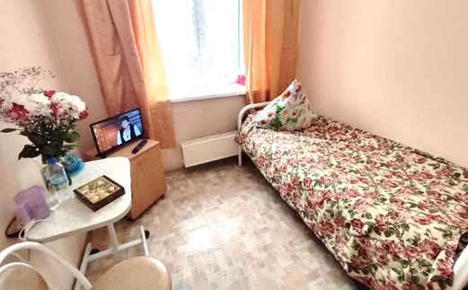
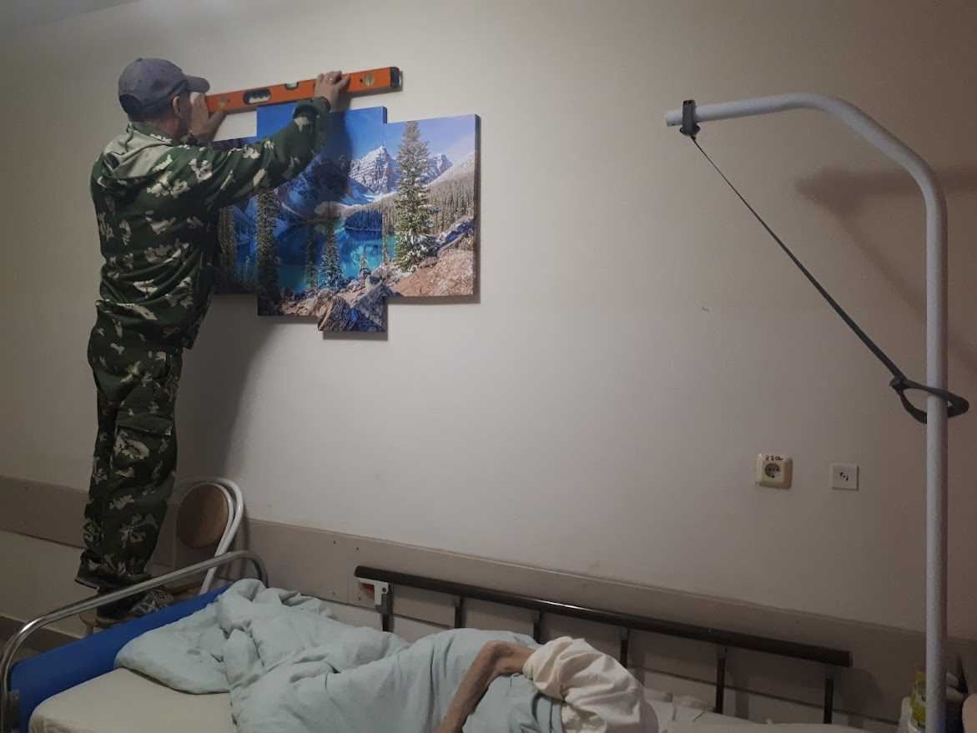
Адаптация жилого пространства под потребности человека

Slide 6
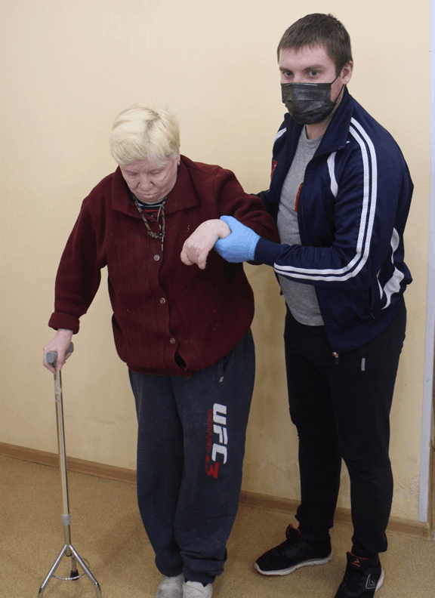
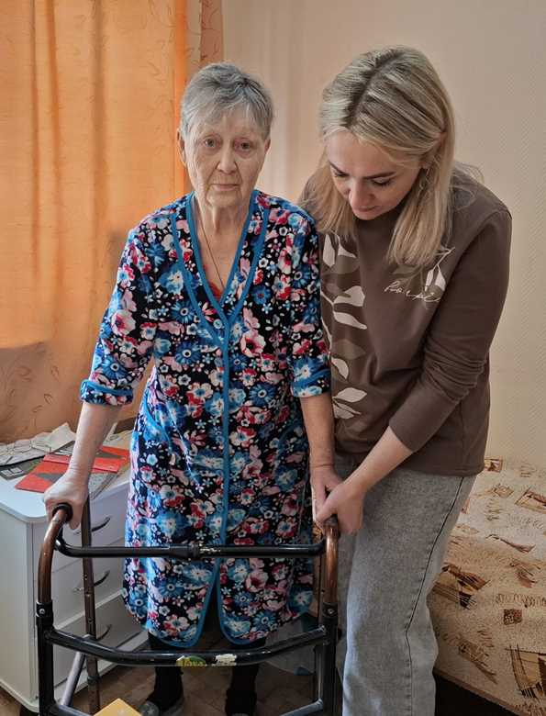
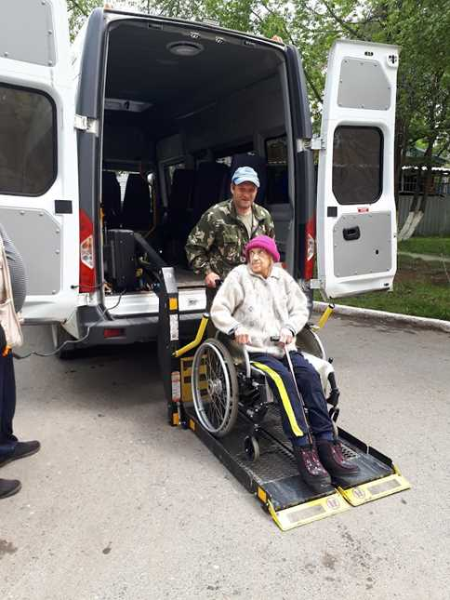
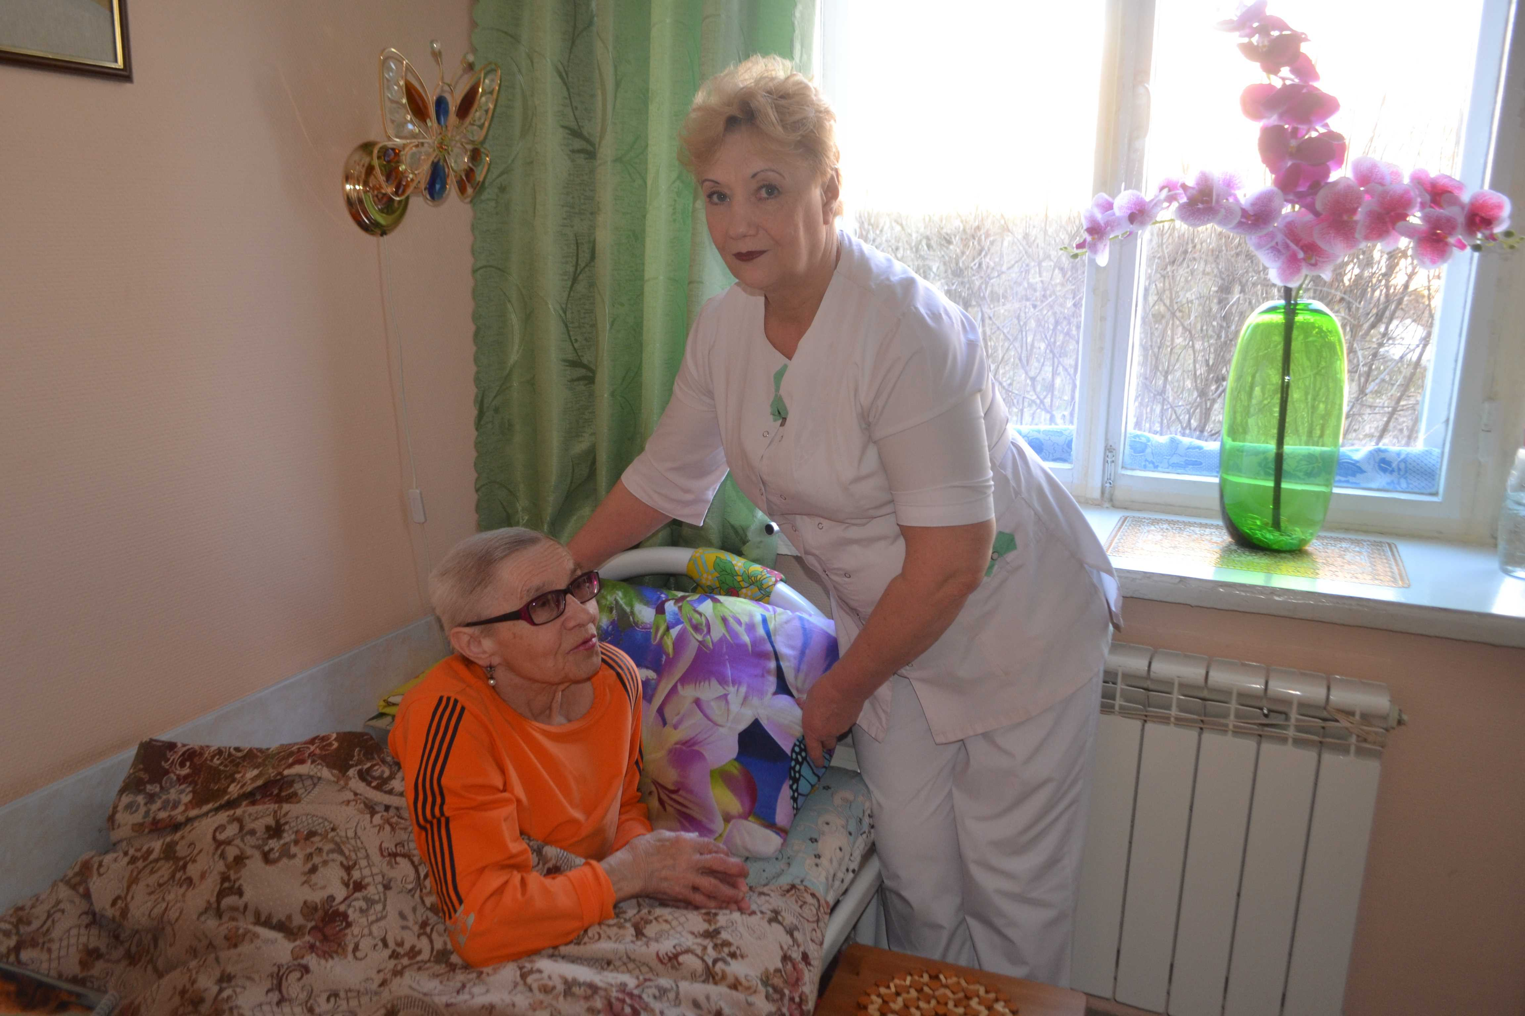
Функциональная мобильность и доступная подвижность

Slide 7
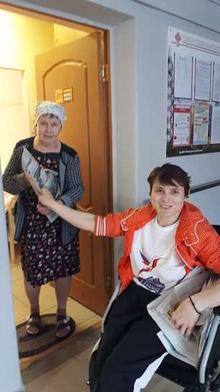
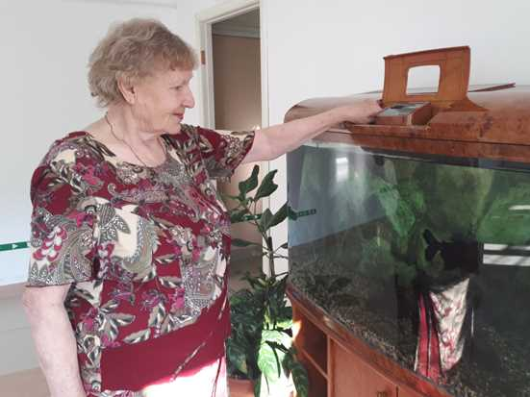
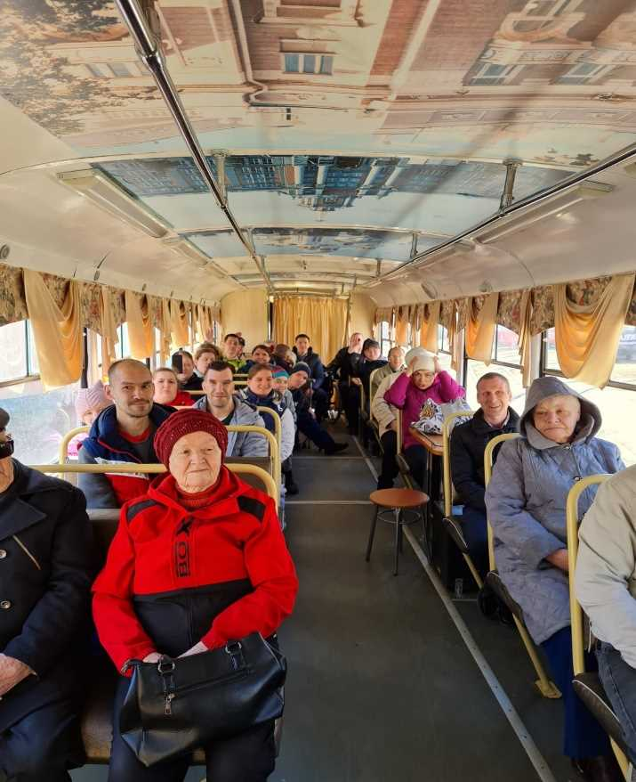
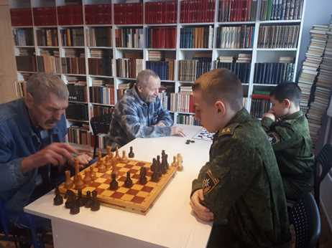
Коммуникации
Групповая работа

Slide 8
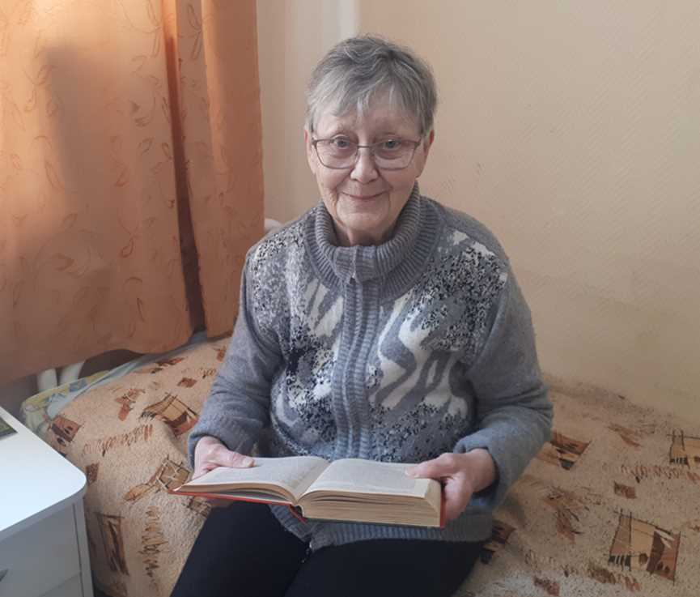
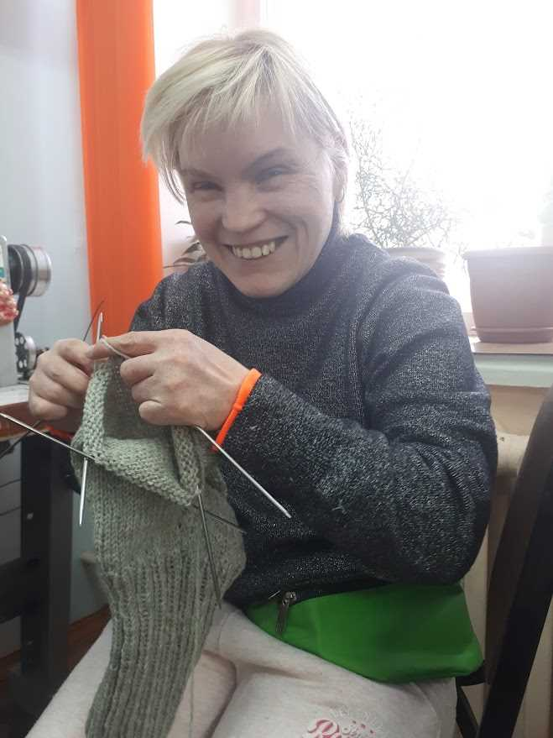
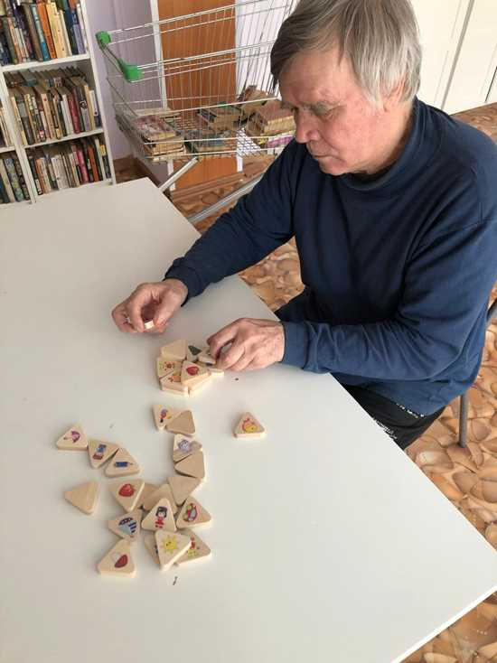
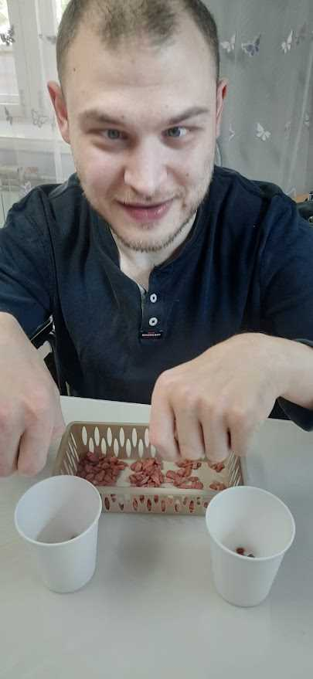
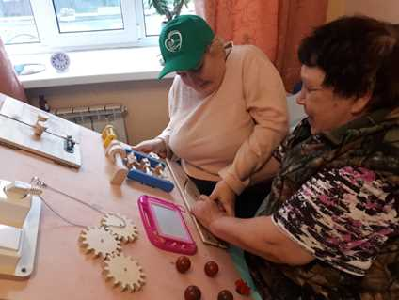
Игровая технология «Память, внимание»

Slide 9
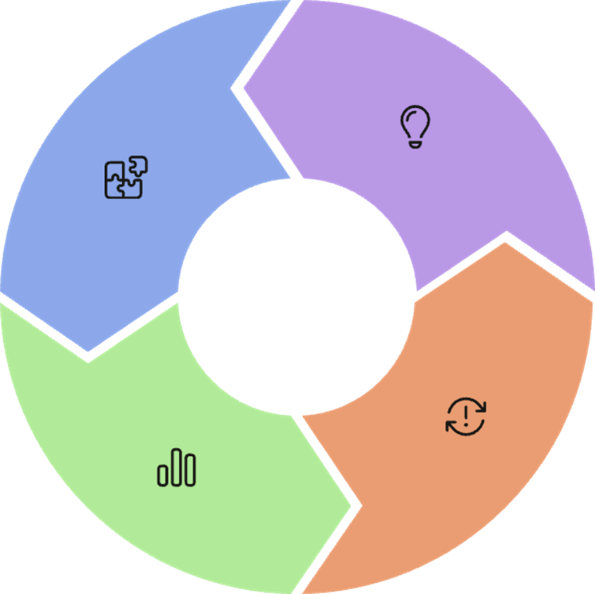
Инновационные программы
Практики психологической помощи гражданам после перенесенного инсульта
Программа «Стоп, стресс» — использование для работы со стрессом метода десенсибилизации посредством движения глаз по Ф. Шапиро (EMDR); Интегративный психотерапевтический подход.
Программа «Пальчиковая гимнастика для пожилых»-комплекс упражнений для стимуляции кровообращения и активности верхних конечностей.
Программа релаксации по методике Джекобсона «Баланс эмоций - основа здоровья и долголетия»
Программа «Нейробика» - метод, способствующий улучшению когнитивных функций и мыслительных процессов.

